Slide 1
ЛЕКЦІЯ №3 РОЗВИТОК ПРОЦЕСІВ КУВАННЯ

Slide 2
3.1. Операції кування
3.1.1.Білетування (обкатування) злитка
У технологічних процесах кування злитків часто основним деформуючим операціям передує білетування. Ця операція розглядається як фактор, що забезпечує підвищення механічних властивостей поверхневих шарів литого сталевого злитка і тим самим зменшує імовірність виникнення поверхневих тріщин на наступних операціях. Крім того, вважається, що обтиснення ребер попереджає швидке їхнє охолодження у порівнянні з тілом злитка. Ця операція полягає в обтисненні багатогранного злитка й одержанні з нього заготовки круглого перетину діаметром вписаної окружності нижнього перетину злитка. У таблиці 3.1 показаний рівень механічних властивостей металу з білетуванням і без нього.
Напрямок по відношенню до осі злитка | Вид обробки | Властивості
 |  | σ_{В}, МПа | ψ, % | δ, % | KCU,
Уздовж | Литий метал | 560 | 51,7 | 26,0 | 510
 | Після білетування | 555 | 51,7 | 20,5 | 540
Поперек | Литий метал | 585 | 47,0 | 20,0 | 410
 | Після білетування | 560 | 50,5 | 23,0 | 490
Таблиця 3.1 - Механічні властивості поверхневих шарів металу
(сталь 45 зі злитка масою 20 т до й після білетування)

Slide 3
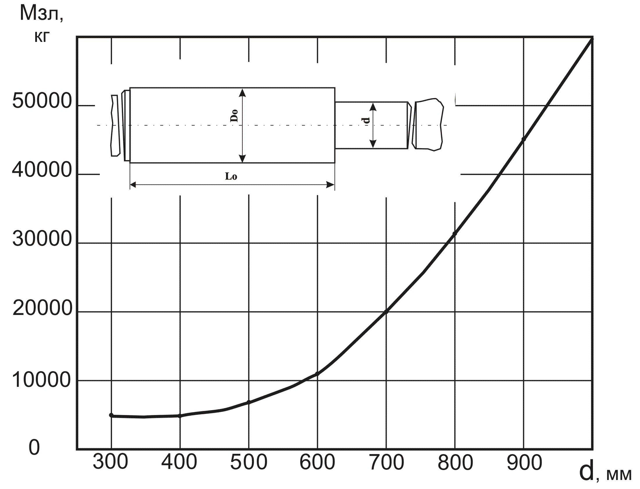
Білетування злитків є обов'язковим при куванні поковок типу кілець, циліндрів і дисків. У цих випадках необхідно забезпечити точне дозування об'єму металу у вихідному блоці. Вирубати точно необхідний об'єм металу з конусного злитка складно. Тому його потрібно збілетувати до циліндричної форми і обрубати в міру. Перед операцією білетування здійснюється відтягнення цапфи під патрон або захват маніпулятора. Звичайно цапфу кують із прибуткової частини злитка, що повинна видалятися у відхід. Рідко по технологічних міркуваннях цапфа відтягається з донної частини злитка, але це веде до збільшення відходів металу. Діаметр цапфи повинен бути таким, щоб забезпечити надійне втримання злитка під час кування. На рис. 3.1 наведена крива, що відбиває залежність необхідного діаметра цапфи для втримання злитків різної маси. Діаметр цапфи d приблизно можна визначити
зі співвідношення
(3.1)
де D_{ср} – середній діаметр злитка.
Довжина цапфи
. При зазначених співвідношеннях діаметрів біля одного відсотка осадженого об'єму металу затікає в отвір плити для осадження.
Рис. 3.1 - Крива залежності діаметра цапфи від маси злитка

Slide 4
Обкатування проводять звичайно в комбінованих або вирізних бойках (рис. 3.2) у такій послідовності.
Спочатку із прибутку відтягають цапфу d_{ц} і рубають по довжині в міру
(рис. 3.3). Потім кантують, утримуючи за цапфу, обжимають корпус злитка на діаметр вписаної окружності донної частини
. При цьому уков становить: у=1,05...1,2. Перевага віддається комбінованим бойкам, тому що в цьому випадку відпадає
необхідність міняти верхній бойок для наступного кування. Після цього рубають донну частину і одержують вихідний
розмір білету по довжині
. З метою збільшення укову після осадження в окремих частинах недокова застосовується білетування на «опуклу бочку»
або «увігнуту бочку» (рис. 3.4).
Спеціальні високолеговані сталі не білетують, тому що вони мають дуже низьку пластичність. Злитки таких сталей спочатку
пресують для збільшення пластичності в умовах жорсткої схеми об'ємно-напруженого стану стиснення, а потім кують.

Slide 5
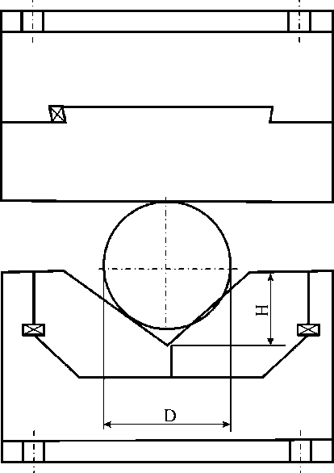
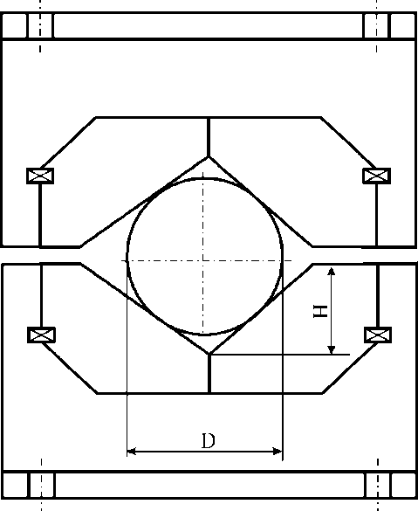
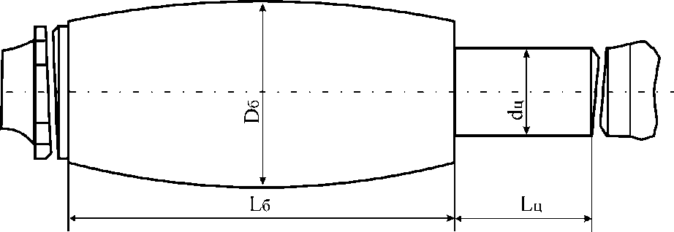
3.1.2. Осадження
Осадження – це така технологічна операція, при якій відбувається зменшення висоти заготовки та збільшенні площі її поперечного перерізу. Цю технологічну операцію застосовують для збільшення поперечного перерізу заготовки або злитка, якщо його перетин не забезпечує достатнього укова.
а б
а - бойки комбіновані; б - бойки вирізні
Рис. 3.2 - Обкатування злитка й кування цапфи
Рис. 3.3 – Обкатаний злиток
б
а - білетування на «опуклу бочку»; б - білетування на «увігнуту бочку»
Рис. 3.4 - Білетування на «опуклу» і «увігнуту» бочку
а

Slide 6
А також для підвищення механічних властивостей металу й заварки внутрішніх дефектів,
для одержання поковок із малим співвідношенням Н/D, тобто поковок типу дисків, і як операцію
, що передує прошиванню.
У першому випадку, якщо поперечний переріз обраного за масою злитка не забезпечує необхідного
по технологічних умовах укову, роблять осадження до необхідного розміру (рис. 3.4). На рис. 3.4 наведена
узагальнена залежність зміни механічних властивостей металу поковок від розміру укову.
Рис. 3.4 - Залежність механічних властивостей металу від укову

Slide 7
У загальному випадку характеристики міцності металу (σ_{в}, σ_{т}) збільшуються з ростом укову але незначно (~ 5-10%). В основному змінюються пластичні властивості: вони збільшуються з ростом укову уздовж волокна, поперек волокна - спочатку збільшуються, а потім знижуються. Найменша різниця в цих властивостях спостерігається в інтервалі укову 2,5...3,5. Отже, при необхідності одержання рівноміцності у всіх напрямках поковки уков потрібно призначати в межах 3. Для підвищення властивостей тільки в одному напрямку уков для вуглецевих сталей раціональний до 10, коли по всьому об'ємі поковки спостерігається утворення волокнистості. Для легованих марок сталі величина укову залежить від складу сталі і вибирається індивідуально.
Осадження з метою забезпечення потрібних механічних властивостей і заварювання дефектів має цілий ряд особливостей. Частіше проводять однократне осадження, рідше - дворазове. Варто мати на увазі, що осадження по висоті менш ніж на 50% не робить істотного впливу на властивості поковок. Необхідно враховувати нерівномірність деформації при осадженні. З теорії обробки металів тиском відомо, що в осаджуваній заготовці виникають три характерні зони (рис. 3.5), в яких вплив деформації на заварювання дефектів буде різним.

Slide 8
I - зона ускладненої деформації; II - зона середньої деформації; III - зона інтенсивної деформації
Рис. 3.5 - Зони деформації при осаджені | Рис. 3.6 – Утворення подвійної бочки при осаджені
Щоб уникнути появи поздовжнього вигину, гранична висота заготовки повинна бути
В загальному випадку осадження високих заготовок протікає в три стадії. На першій стадії при досить великій висоті
відбувається подвійне бочкоутворення (рис. 3.6). Деформація зосереджується біля зон ускладненої деформації (зона I)
, які як би розклинюють метал (h₂
h₁ на рис. 3.6).
Метал тече в радіальному напрямку, і бічні поверхні переходять на торцеві. Друга стадія характеризується зближенням зон ускладненої
деформації до моменту їхньої взаємодії
. Деформація поширюється на весь об'єм, починається ковзання металу по контактних поверхнях. З'являється бочкоподібність,
і схема розподілу деформації відповідає тій, котра показана на рис. 3.5. На третій стадії
починається взаємодія зон ускладненої деформації і різко зростає зусилля, необхідне для осадження.

Slide 9
При цьому, чим більші сили тертя на контактних поверхнях, тим менше відношення D/Н, що визначає перехід від однієї стадії до іншої. Закриття дефектів при осадженні залежить від розподілу деформації по об'єму осаджуваної заготовки. За даними В. М. Трубіна, при Н/D=1 дефекти, відносна висота яких h_{д}/Х=0,09, закриваються, якщо місцева деформація досягає 60%, а при Н/D=2,2 закриття відбувається при місцевій деформації 60...65% (рис. 3.7, а).
Про характер розподілу місцевої деформації по осі зразка при осадженні можна судити за експериментальними даними і. М. Павлова (рис. 3.7, б). Зі збільшенням загального ступеня деформування зразка різниця місцевих деформацій у торцевих поверхонь і в центрі зростає. Так, наприклад, при середній відносній деформації зразка 60% у зонах I (див. Рис. 3.5) метал деформований на величину близько 10%, а в центрі зони III деформація становить більше 90%.
Тому ступінь закриття дефектів по об'єму заготовки, яку осаджують, залежно від місця їхнього розташування буде різною. Відповідно до нерівномірності деформації проявляється нерівномірність закриття дефектів. Вона залежить не тільки від розміру деформованого тіла, але й від його температури, умов тертя й ступеня деформації.
Різновидом операції осадження є осадження із хвостовиком або двома хвостовиками (рис. 3.8). Величина затікання металу в отвір підкладної плити залежить від співвідношення розмірів заготовки, форми отвору і ступеня відносної деформації.

Slide 10
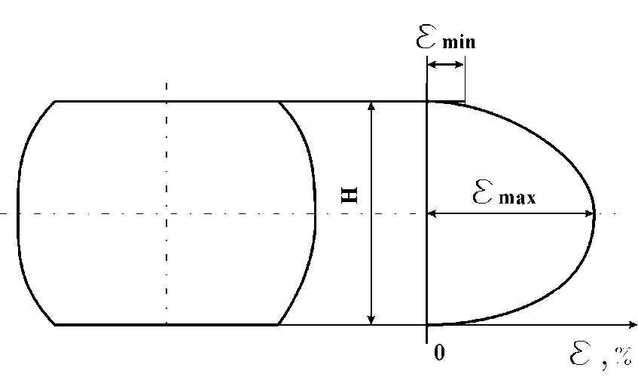
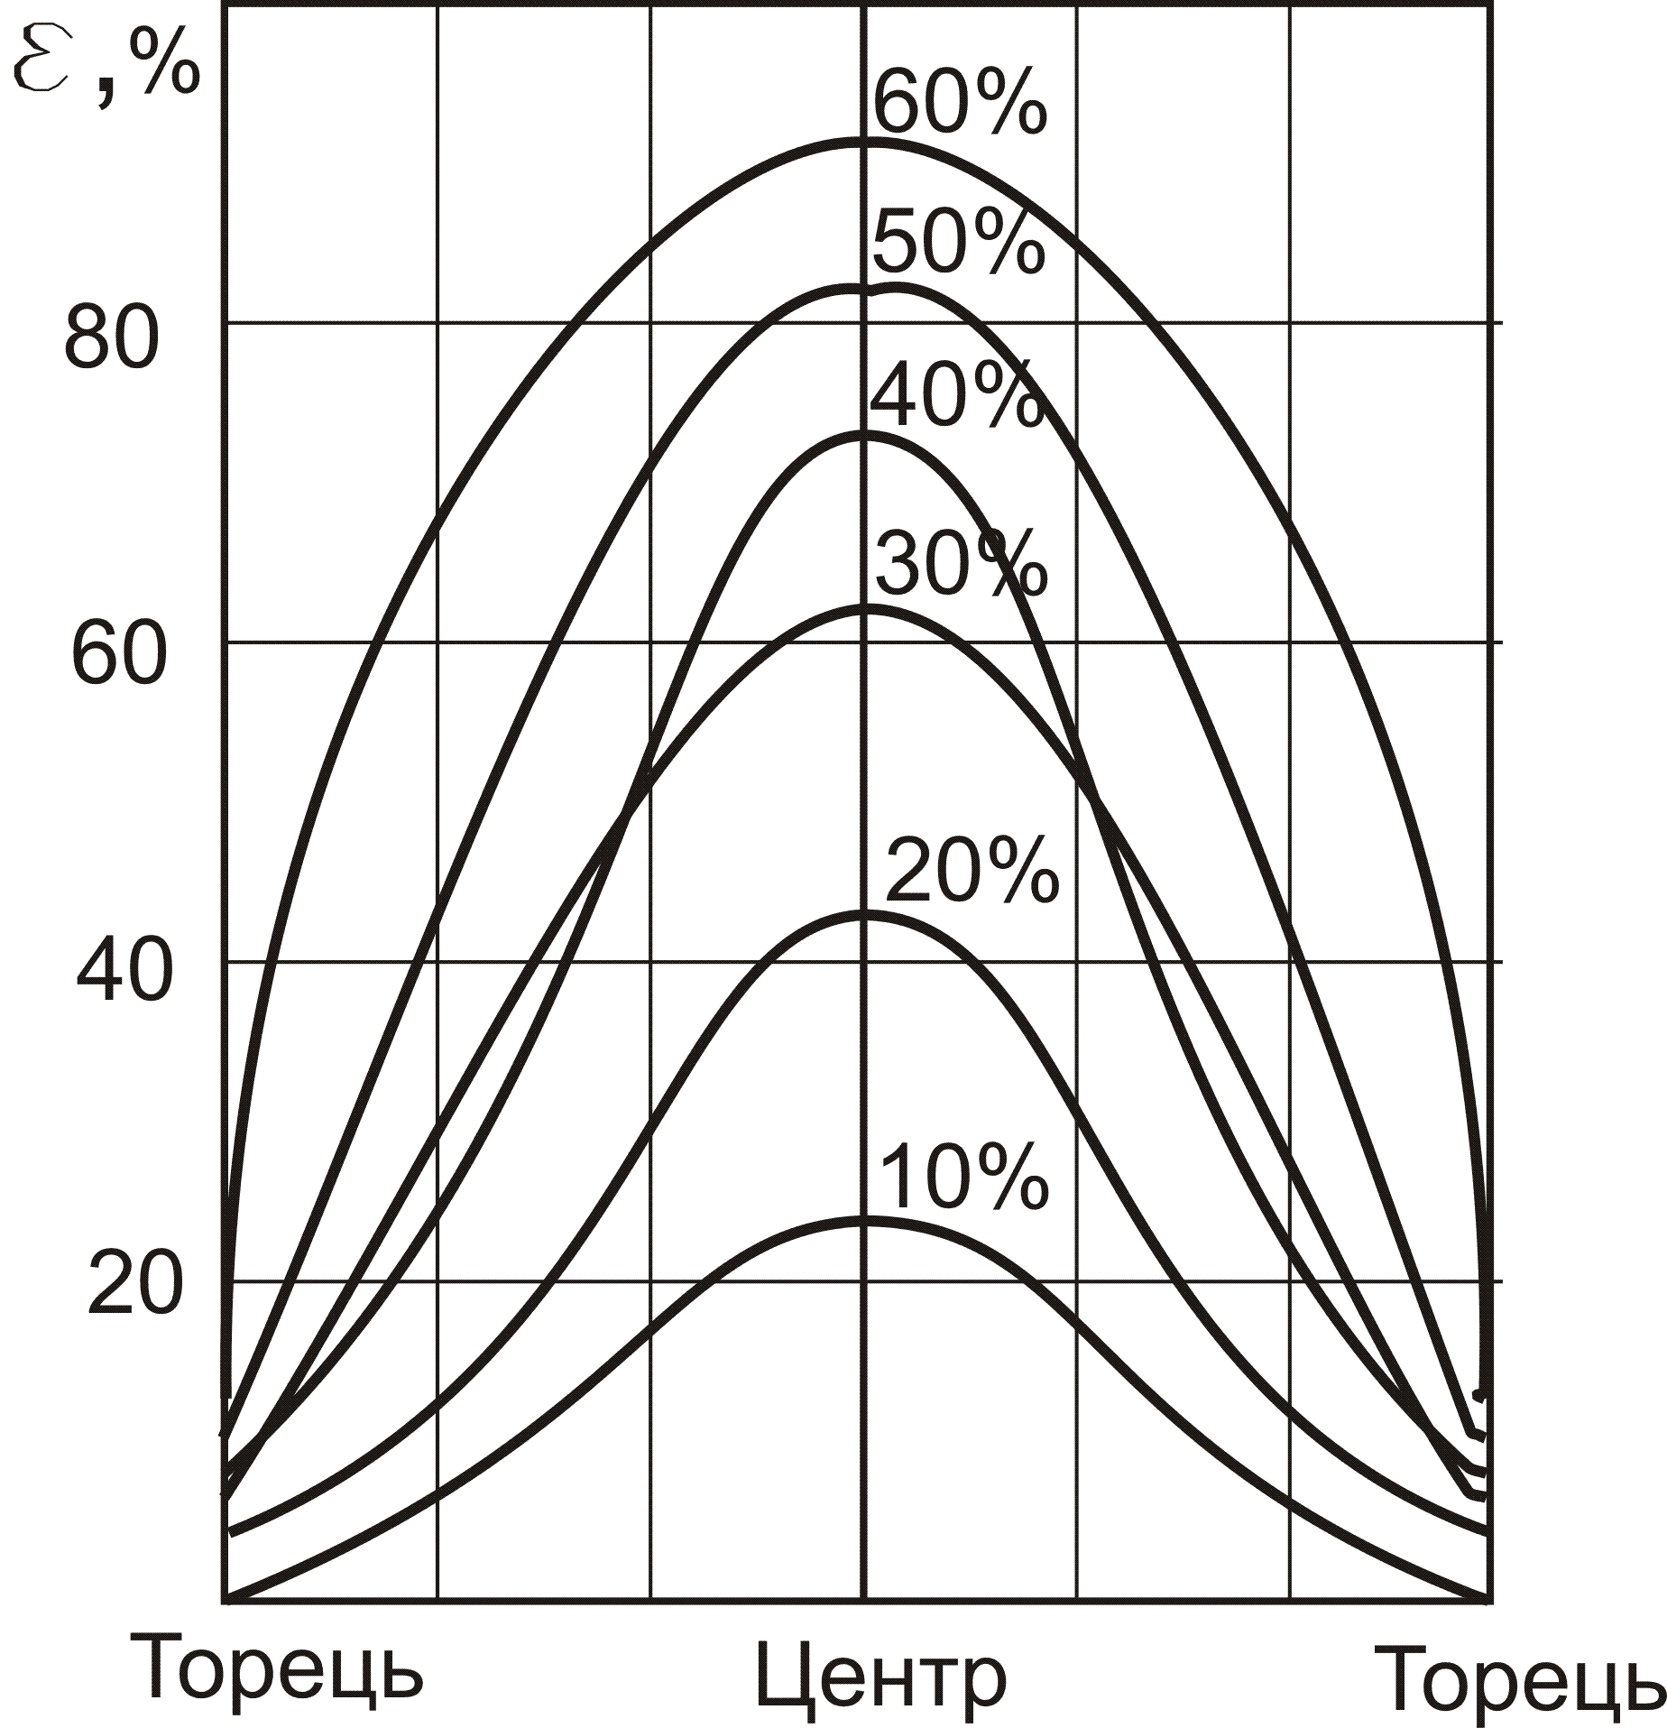
а) б)
а - схема осадження; б - графічна залежність
Рис. 3.7 - Характер нерівномірності деформації по осі заготовки при осаджені
Отже, для інтенсивного переміщення металу в кільце потрібно, щоб висота деформованої заготовки досягла значення Н<(0,25...0,35)D. На рис.
3.10 наведені графіки, що описують зміну інтенсивності плину металу в отвір підкладної плити залежно від відношення вихідних розмірів Н₀ і D₀ заготовки, яку осаджують, і відносної деформації. Абсолютні значення переміщень у реальних умовах будуть дещо відрізнятися через різні коефіцієнти тертя, інтенсивність охолодження, швидкість деформації тощо.
Для одержання поковок типу дисків (з більшим співвідношенням D/Н) операція осадження є остаточною, визначальною властивості поковки. Головні напрямки робочих напружень у деталях, виготовлених з поковок дисків, збігаються з орієнтуванням волокон поковок (радіальним і тангенціальним напрямками). Для заготовок, які одержали з малих злитків масою до 2,2 т і висотою маточини 200 мм, підвищення пластичності в зазначених напрямках спостерігається при деформуванні до моменту трикратного зменшення висоти злитка.
Подальше збільшення деформації не приводить до помітних змін цих властивостей. Для поковок дисків зі злитків масою 2,2...5,7 т і висотою маточини 300…360 мм варто вважати оптимальним осадження зі зменшенням висоти в 4 рази.
Для подовжених злитків при осадженні досить дворазового обтиснення по висоті. При малих деформаціях (зменшенні висоти в 1,5...2,5 рази) помітний вплив на механічні властивості поковок робить проміжне осадження. Заготовку осаджують, потім простягають і осаджують до остаточного розміру. Цим забезпечують високий рівень і більшу однорідність механічних властивостей по всьому об'єму поковки.

Slide 11
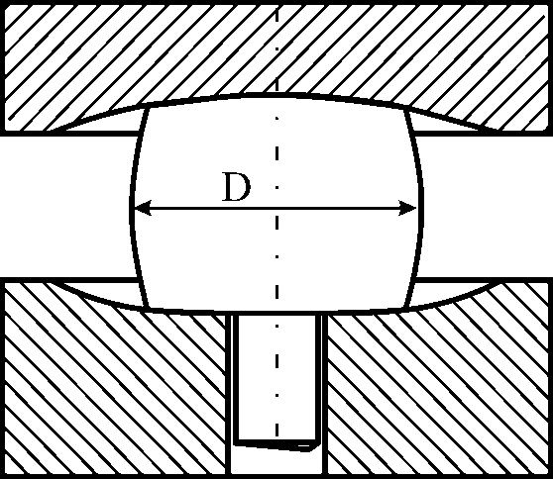
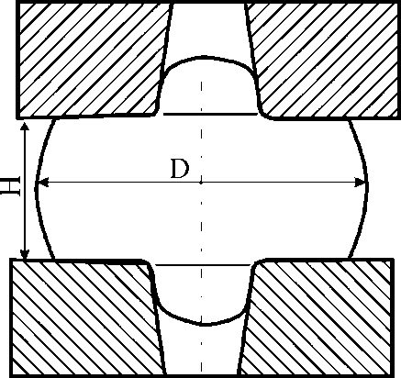
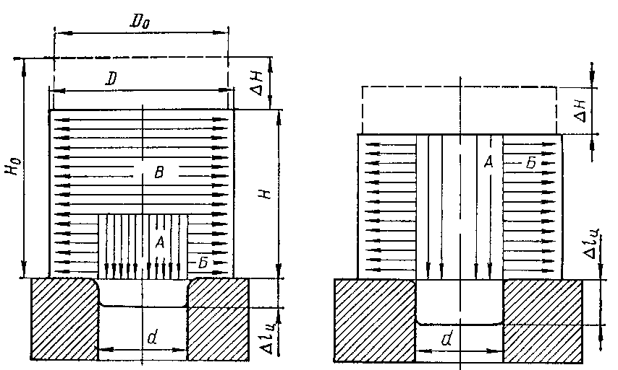
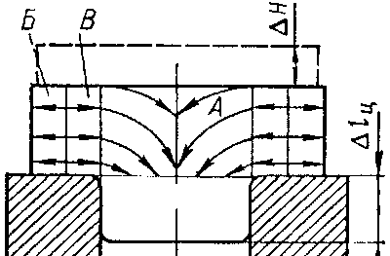
а б
а - осадження із хвостовиком; б - осадження кільцевими плитами
Рис. 3.8 - Різновиди операції осадження
Осадження малих заготовок із прокату роблять, як правило, на плоских бойках. Для осадження злитків застосовують спеціальні осадочні плити, які виготовляють кованими або литими зі середньовуглецевої сталі.
Осадові плити бувають плоскі і сферичної форми. Зовнішній діаметр плити вибирають рівним D=(1,2...1,5)d₁, де d₁ – діаметр злитка після осадження, висота н=(0,25...0,35)d.
0,25; в – (Н/D<0,25)
Рис. 3.9 - Плин металу при осадженні заготовок на підкладному кільці
а б в
а – (Н/D>0,25); б – (Н/D)

Slide 12
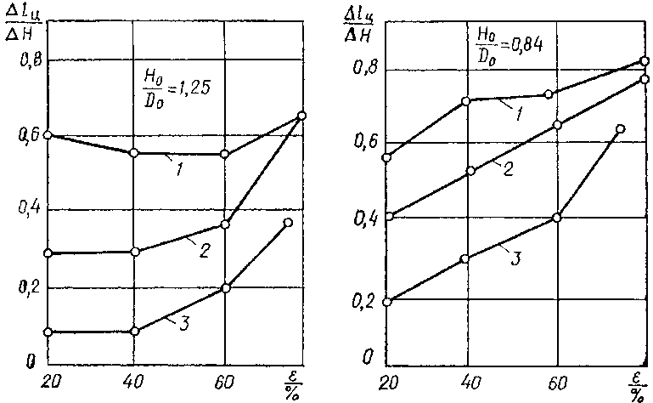
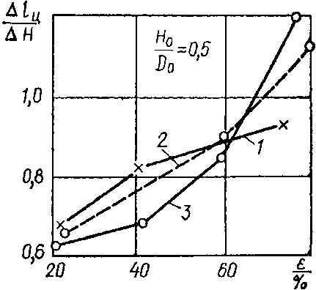
Для сферичних плит радіус виїмки r=(2,0...2,5)d, глибина виїмки h=(0,1...0,2)h. Сферичні плити збільшують нерівномірність деформації при осадженні за рахунок збільшення зон ускладненої деформації. У цьому випадку центральна зона по висоті буде мати більшу місцеву деформацію. Торцеві частини осадженої заготовки виходять опуклими. При подальшій протяжці, коли периферійні шари поковки подовжуються більш інтенсивно, ніж центральні, відбувається вирівнювання торцевих частин і не утворюються утяжини по осі поковки, що зменшує кінцеві відходи. Сферичні плити також забезпечують стійке положення злитка під час осадження. Тому їх застосовують частіше, ніж плоскі (осадження між двома плоскими плитами найчастіше застосовують перед прошиванням). У нижніх осадових плитах роблять отвори для розміщення цапф, необхідних для втримання заготовки.
а – Н₀/D₀=1,25; б - Н₀/D₀=0,84;
в - Н₀/D₀=0,5;
Рис. 3.10 – Зміна збільшення відносної довжини цапфи
>
залежно від ступеня деформації осаджуваних заготовок

Slide 13
Із загальноприйнятих правил осадження вважається, що кругла заготовка (білет) для виключення поздовжнього вигину повинна мати відношення Н/D≤2,5…3,0. При осадженні заготовки прямокутного перетину необхідно мати Н/а≤3,5…4,0 (рис. 3.11).
Рис. 3.11 - Осадження заготовок прямокутного перетину

Slide 14
3.1.3. Протяжка
Основною формотворною операцією кування є протяжка ковальська (надалі опустимо слово «ковальська»). Під протяжкою розуміють операцію, при якій відбувається подовження заготовки або її частини (зменшується площа поперечного перерізу). Застосовують її після осадження при куванні поковок із подовженою віссю типу валів, плит тощо або як самостійну формотворну операцію, якщо після її виконання досягають необхідного укову.
Протяжку здійснюють послідовними обтисненнями суміжних ділянок заготовки з кантуванням або без нього.
При протяжці розрізняють ходи, проходи і переходи. Під ходом розуміють одиничне обтиснення заготовки, при якому відбувається лише локальна деформація її ділянки. Проходом називається сукупність послідовних однакових ходів, у результаті яких здійснюється деформація частини (або всієї) заготовки при її плоскопаралельному переміщенні. Переходом називається сукупність проходів, яка забезпечує одержання нової конфігурації поперечного перерізу заготовки на всій довжині (або оброблюваній ділянці) заготовки.
Протяжку роблять бойками різної форми: плоскими, комбінованими й вирізними. Протяжку здійснюють «проходами», «кільцями», «по гвинту». Протяжку «проходами» виконують шляхом послідовних подач і обтиснень кування по всій її довжині без проміжних кантувань (подача → обтиснення → подача → обтиснення і т.Д.). Протяжка «кільцями» являє собою процес обтиснення поковки по периметру на заданий розмір в одному якому-небудь її місці без проміжних подач (обтиснення → кантування → обтиснення → кантування і т.Д.). Протяжка «по гвинту» характеризуються чергуванням подач, обтиснень і кантувань (подача → обтиснення → кантування → подача і т.Д.). При куванні плоскими бойками ці способи протяжки схематично представлені на рис. 3.12. До основних параметрів протяжки відносяться уков і подача. Для плоских бойків величина укову або відносна зміна площі поперечного перерізу за обтиснення залежить від співвідношення між подовженням і розширенням. Уков визначають за формулою Є. П. Унксова:

Slide 15
Деформацію за обтиснення обирають залежно від марки матеріалу. Звичайно вона перебуває в межах 0,1...0,3.
Коефіцієнт інтенсивності розширення f залежить від співвідношення подачі L і ширини заготовки В (рис. 3.12, г).
Чим менше подача, тим менше розширення та інтенсивніше подовження. Протяжка з невеликими подачами приводять до
збільшення числа обтиснень і, отже, до зниження продуктивності. При роботі з малими подачами і більшими обтисненнями
можливе утворення затисків (рис. 3.12, д). У цьому випадку необхідно дотримувати співвідношення
.
. На практиці подачу звичайно приймають у межах
б
а
в
а - протяжка «проходами»; б - протяжка «кільцями»; в - протяжка «по гвинту»; г -схема протяжки; д - механізм утворення затисків
Рис. 3.12 - Способи протяжки плоскими бойками

Slide 16
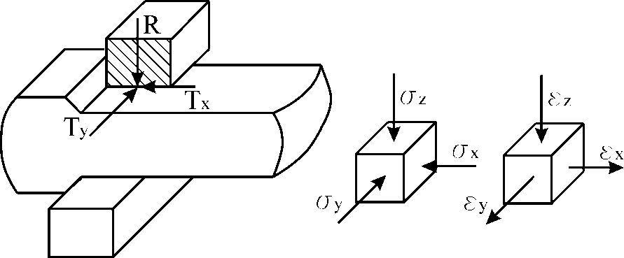
При встановленні форми й типу бойків виходять із необхідної інтенсивності протяжка або продуктивності кування, можливості забезпечення необхідного укова й потрібної схеми напруженого стану, від чого залежить пластичність сталі.
При застосуванні плоских бойків обємно-напружений стан досягається за рахунок тиску бойків r і сил тертя між деформуємим металом і бойками в напрямку витяжки т_{х} і розширення т_{у} (рис. 3.13).
Рис. 3.13 - Напружено-деформований стан при протяжці плоскими бойками

Slide 17
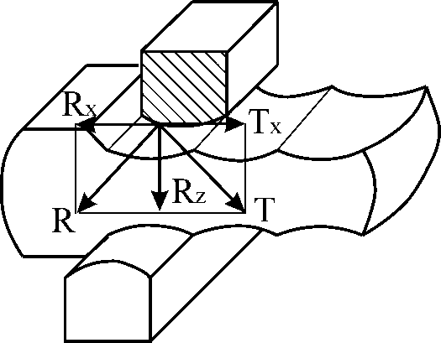
У випадку застосування опуклих бойків реакція сил тертя Т_{Х} спрямована убік, зворотній R_{X} (рис. 3.14). Таким чином, сили тертя в напрямку витягування послабляються або ліквідуються складовою R_{X}. Тому протяжка опуклими бойками більш інтенсивне, а розширення поковки різко зменшується. Опуклі бойки не рекомендуються при куванні малопластичних сплавів, тому що у зв'язку з менш жорсткою схемою об’ємно-напруженого стану можлива поява руйнувань деформєуемої заготовки через інтенсивне подовження.
Кування у вирізних бойках обмежує розширення через сили, які підпирають стінки бойка. У цьому випадку збільшується інтенсивність витягування і більш мяка схема напруженого стану сприяє збільшенню пластичності. Увігнуті бойки варто застосовувати при куванні малопластичних сплавів.
Рис. 3.14 - Схема протяжки опуклими бойками
Комбіновані бойки застосовують звичайно в сполученні верхнього плоского й нижнього вирізного. Зручність застосування таких бойків полягає в тім, що якщо буде потреба міняють тільки нижній бойок, перемінити який досить легко.

Slide 18
3.1.4. Розкочування
Під розкочуванням розуміють операцію кування кільцевих поковок, при якій збільшується діаметр кільцевої заготовки за рахунок зменшення товщини стінок шляхом послідовного впливу інструмента
(рис. 3.15).
Розкочування застосовують як остаточну операцію при куванні кілець, що мають незначну висоту, як заготовчу операцію при одержанні кілець, виготовлених на ковальській оправці, як заготовчу операцію для всіх пустотілих поковок (барабанів котлів, скруберів, колон для синтезу й каталізу тощо) і для вирівнювання товщини стінок.
Розкочування виконують при таких співвідношеннях габаритних розмірів поковки:
Розкочування здійснюють за допомогою дорна, що опирається кінцевими ділянками на дві опори, вузьким подовженим бойком,
орієнтованим своєю довгою стороною уздовж оправки паралельно фронту преса або молота.

Slide 19
Рис. 3.15 - Схема операції розкочування із застосуванням оправки
Зазор між опорами й поковкою не повинен перевищувати 100…150 мм. Для одержання певного укову на останній розкочувальній операції внутрішній діаметр вихідної заготовки визначають за формулою
(3.3)
де У - заданий уков.
При розробці технологічного процесу розкочування необхідно визначити розміри вихідної заготовки,
тому що в процесі деформації заготовка розширюється.
Висота заготовки після осадження й прошивання:
(3.4)
де Н_{пок} – висота після розкочування (поковки);
К – коефіцієнт розширення при розкочуванні.

Slide 20
3.1.5. Прошивання
Прошиванням називається ковальська операція, за допомогою якої утворюється наскрізна
порожнина в заготовці за рахунок вільного витиснення металу. Застосовують її для поковок, які мають переважно осьовий отвір.
Прошивання є однією з основних операцій кування пустотілих поковок. Залежно від застосовуваного інструмента розрізняють
прошивання суцільним і пустотілим прошивнями. Вибір способу прошивання залежить від марки сталі, типу й розмірів поковок
. Злитки вуглецевої сталі перетином 1500 мм і менш (маса до 10 т) прошивають, як правило, суцільним прошивнем. Злитки більшої
маси з легованої сталі прошивають пустотілим прошивнем. У цьому випадку разом з видрою видаляють центральну зону злитка,
що забезпечує більш високу якість поковок.
Суцільним прошивнем звичайно роблять отвір діаметром не більше 400...450 мм. Спочатку злиток осаджують до одержання відношення
Н/D≈0,3 і встановлюють прибутковою частиною донизу. Прошивень впроваджують у поковку. Висота прошивня звичайно невелика,
тому для видавлювання його використовують надставки, діаметр яких на 20...30 мм менше, ніж у прошивня (рис. 3.16).
Прошивання ведуть до утворення перемички, 15...20 % від висоти заготовки, яку прошивають (рис. 3.16, а),
для великих злитків - не більше 100...140 мм. Потім кантують (рис. 3.16, б) і пробивають отвір іншим прошивнем,
діаметр якого на 10...15 мм менше основного (рис. 3.16, в).
До недоліків прошивання суцільним прошивнем відноситься можливість роздачі центральної неякісної частини
злитка в тіло поковки, зменшення висоти й збільшення бочкоутворення, утяжка торців заготовки. Зменшення висоти заготовки
можна уникнути, якщо обрати відношення діаметра прошивня до діаметра заготовки, яку прошивають:

Slide 21
Прошиванням пустотілим прошивнем одержують отвори діаметром більше 400...450 мм. Порядок прошивання такий же, як і суцільним прошивнем, тільки надставки роблять пустотілими. Зовнішній діаметр їх повинен бути таким, щоб забезпечити зовнішній зазор 10...15 мм, а внутрішній - 15...30 мм (рис. 3.17). Зусилля прошивання пустотілим прошивнем звичайно не розраховують, тому що воно значно менше зусилля осадження, що йому передує. При необхідності його можна розрахувати за формулою для суцільного прошивня, приймаючи кільцевий поперечний переріз порожнього прошивня рівним приведеному діаметру суцільного.
а – прошивання з утворенням перемички; б – кантування недокова на 180°;
в - пробивання отвору
Рис. 3.16 - Прошивання заготовки суцільним прошивнем

Slide 22
Рис. 3.17 - Прошивання заготовки пустотілим прошивнем
Розглянуті в лекції операції, а також пережим, передача, обрубка, надрубка, розрубка, виправлення і складають основні операції кування, які застосовують для отримання заготовок необхідної форми із підвищеним рівнем механічних характеристик матеріалу.

Slide 23
Дякую за увагу!!!

